Slide 1
Les projets immobiliers du MAA
GT SPSI du 25/01/2022

Slide 2
Les projets immobiliers du MAA
Site de Varenne
  Travaux du bâtiment E
Zoning des services à la livraison du bâtiment E
Site de Barbet de Jouy
  Requalification de l’entrée du site
Autres travaux tous sites
  Renouvellement des huisseries/monte-charge
  Huisseries Varenne
  Signalétique Varenne
  Site de Maine
  Changement des chaudières
  Reconversion du bâtiment AgroParistech
Site d’Auzeville
  Réhabilitation de l’ancienne salle informatique
  Réfection de l’étanchéité
  Sécurisation du quai de chargement
  Reprise de peinture et des épaufrures

Slide 3
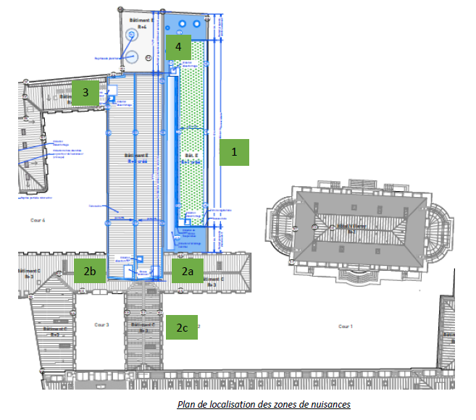
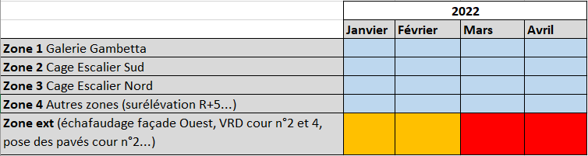

Les dates clefs prévisionnelles :
Installation de chantier : octobre 2020
Démolitions : décembre 2020 à fin août 2021
Construction des extensions : Mars à octobre 2021
Pose de l’escalier métallique Sud : Novembre 2021
Pose de l’escalier métallique Nord : Juin à juillet 2021
Démontage de la grue : Décembre 2021
Fin des travaux : mars 2022
Levée des réserves : Avril – 2022
Point d’avancement :
Pose de la marquise et Voiries Réseaux Divers en cours
Travaux de 2nd œuvre à tous les étages (Lots intérieurs et finitions) en cours
Pose des faux-plafonds au RDC et R+1 en cours
Pose des réseaux techniques en cours
Finition de la pose de l’escalier métallique Nord / Sud et de leurs mains courantes
Ascenseur Nord / Sud en cours de finition
Pose de la pierre façade côté jardin en cours de finition
Travaux de rénovation du C passerelle en cours
Varenne – Bâtiment E

Slide 4
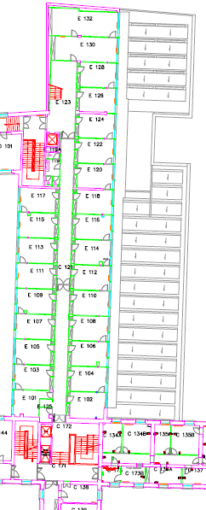
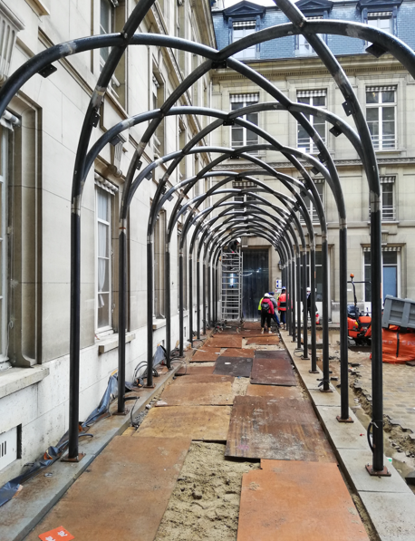
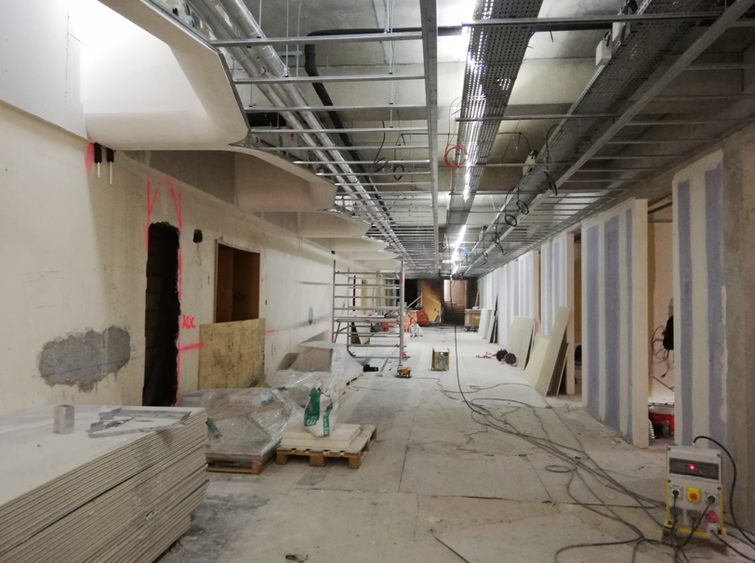
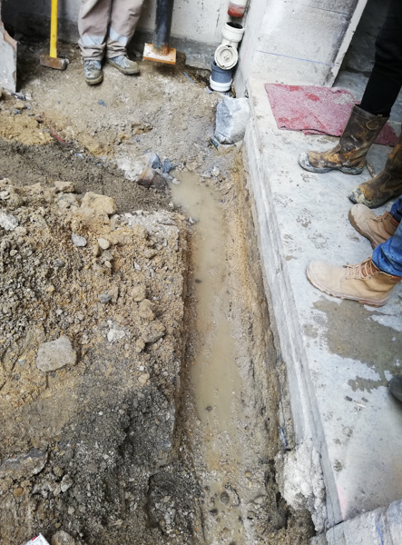
Varenne – Bâtiment E
Travaux RDC (Galerie Gambetta) :
Pose de la marquise
Caissons staff finalisés, pose des réseaux de ventilation et de chauffage, des cloisons, début de pose des faux-plafonds.
Terrassement pour le lot: Voirie Réseau Divers

Slide 5
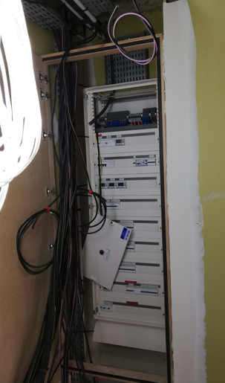
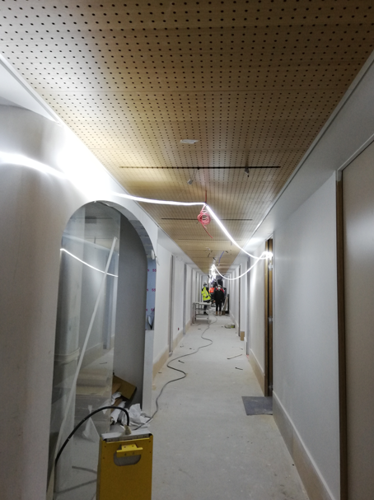
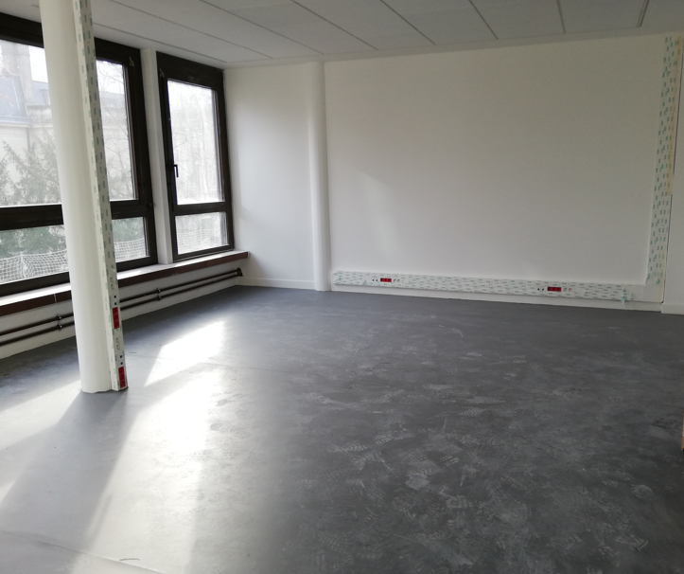
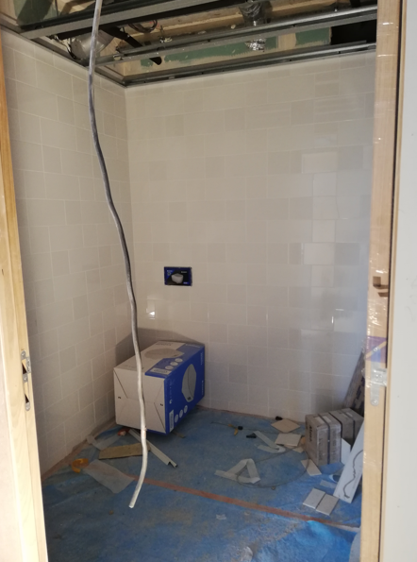
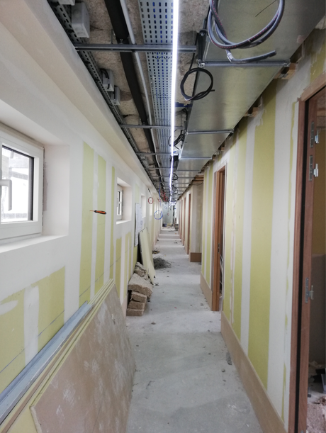
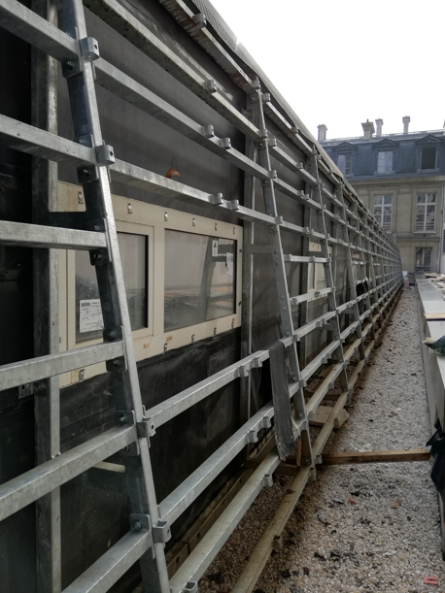
Varenne – Bâtiment E
Travaux second-oeuvre surélévation du R+1 (Galerie Gambetta) et du bâtiment E :
Pose de panneaux de façade, début de pose des faux-plafonds, pose des jardinières, travaux de ventilation et de chauffage,…
Pose des jardinières
Travaux de peinture, ragréage, pose des faux-plafonds, du revêtement de sol et pose des menuiseries intérieures,…

Slide 6
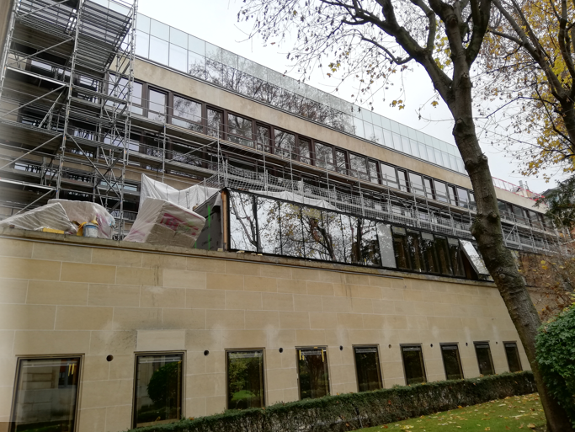
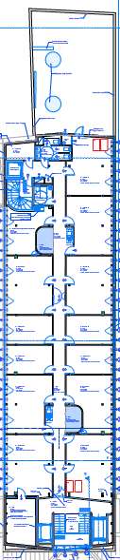
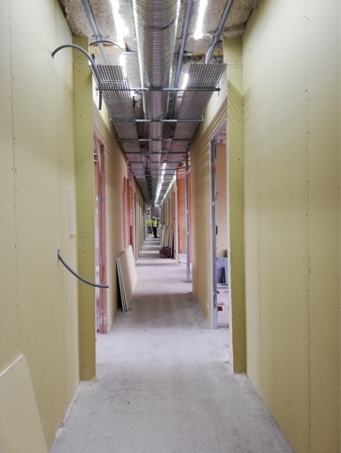
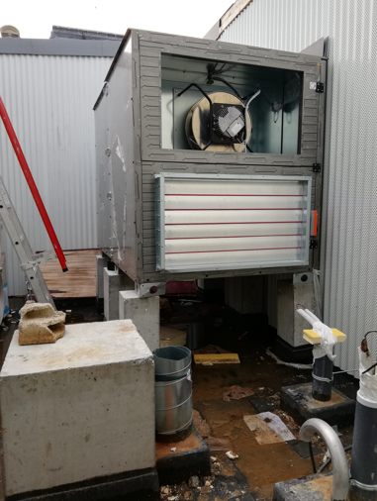
Varenne – Bâtiment E
Travaux de surélévation du R+5 :
Pose des panneaux de façade
Travaux local CTA
Pose des cloisons, de l'isolation thermique, des bâtis de porte, pose de châssis, pose des chemins de câble et des gaines de ventilation

Slide 7
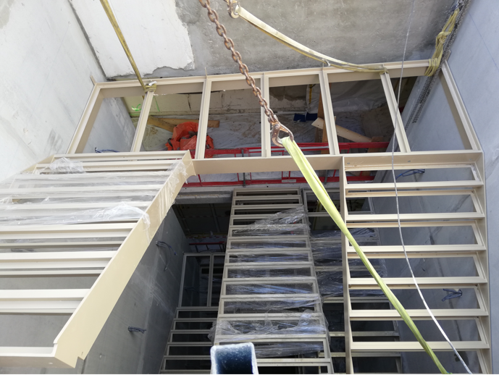
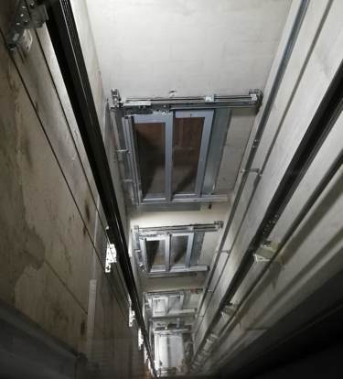
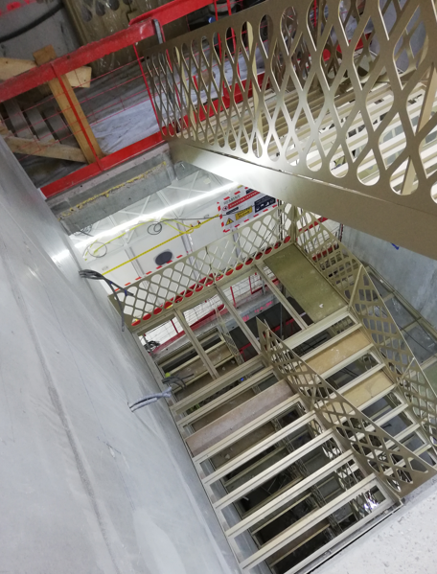
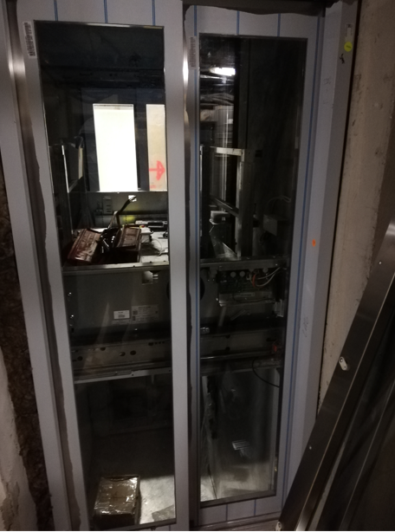
Varenne – Bâtiment E
Début de la pose de l’escalier métallique sud
Avancement : Début novembre 2021
Travaux de l’escalier Sud :
Travaux d’ascenseurs – cage sud en cours de finition
Pose et réglage des mains courantes de l’escalier métallique sud
Avancement : Fin novembre 2021

Slide 8
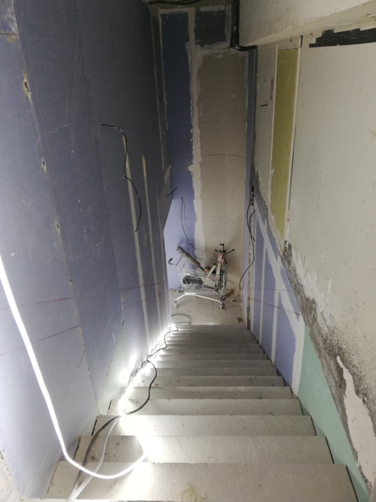
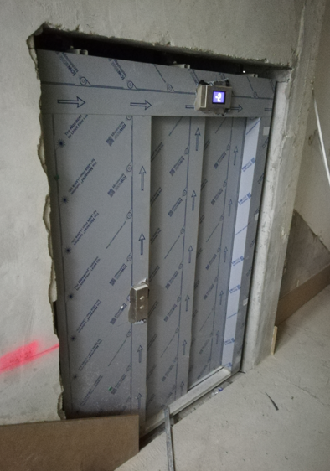
Varenne – Bâtiment E
Travaux de l’escalier Nord :
Finition de la pose des cloisons
Escalier Nord - RDC
Travaux d’ascenseurs – cage nord en cours de finition

Slide 9
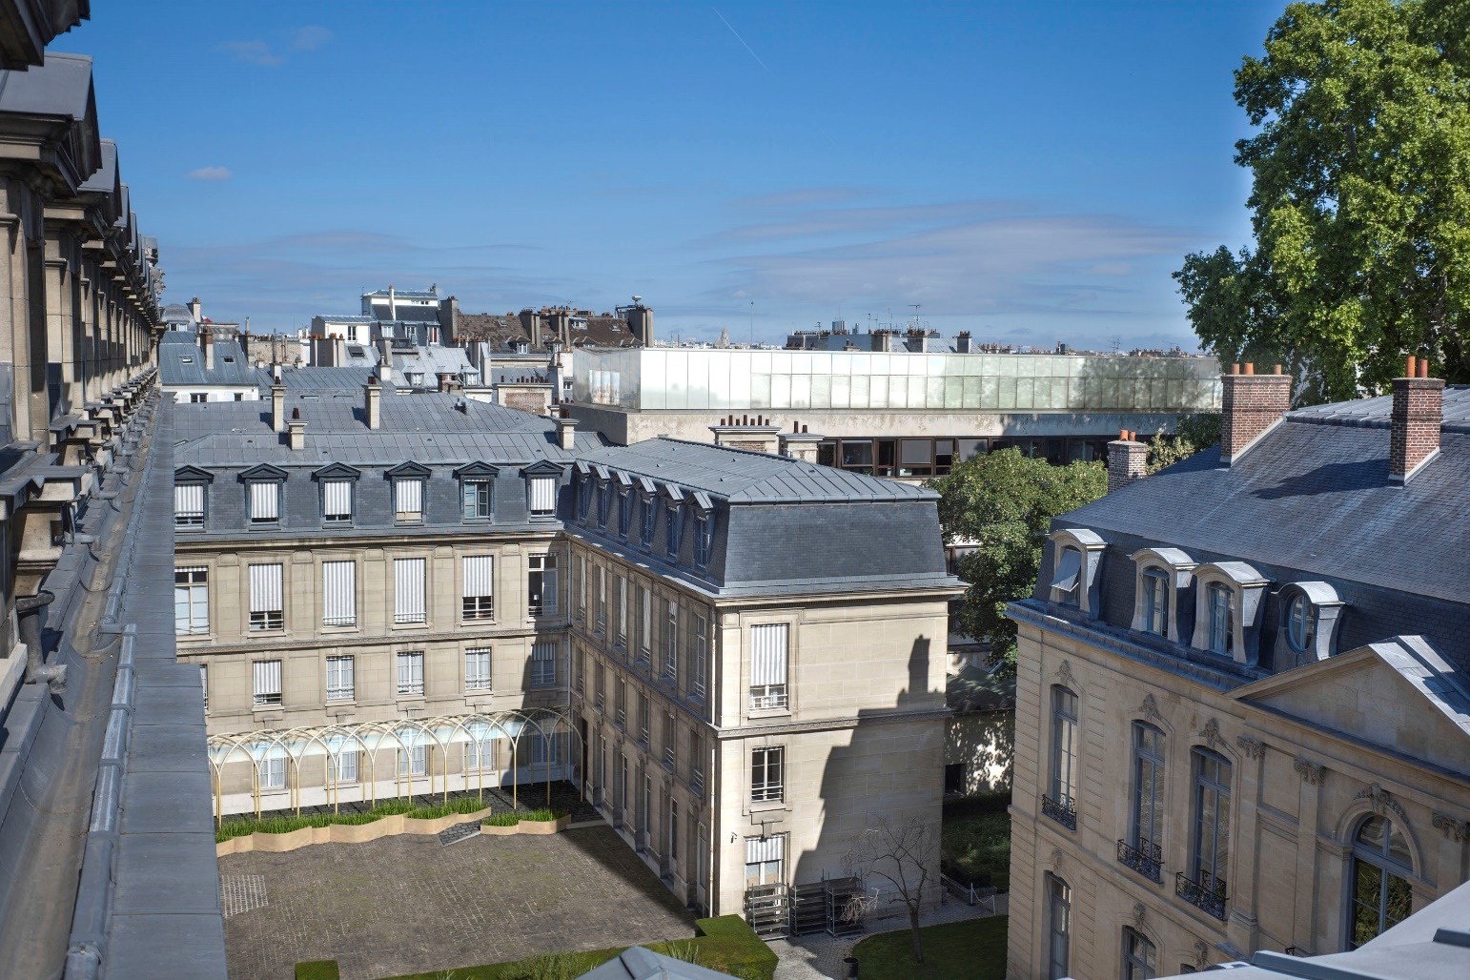
Varenne – Bâtiment E
Vues Projet :

Slide 10
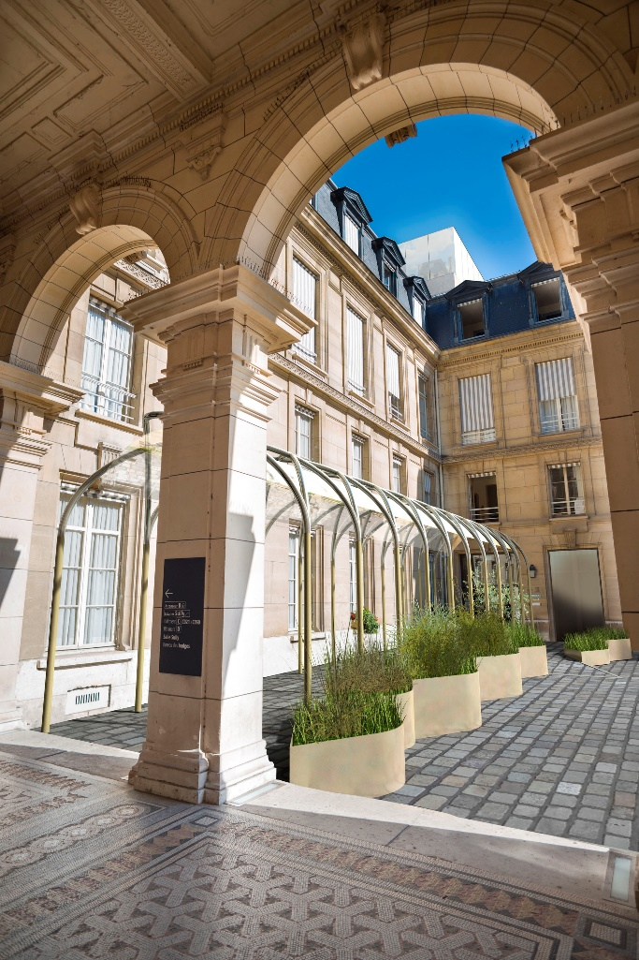
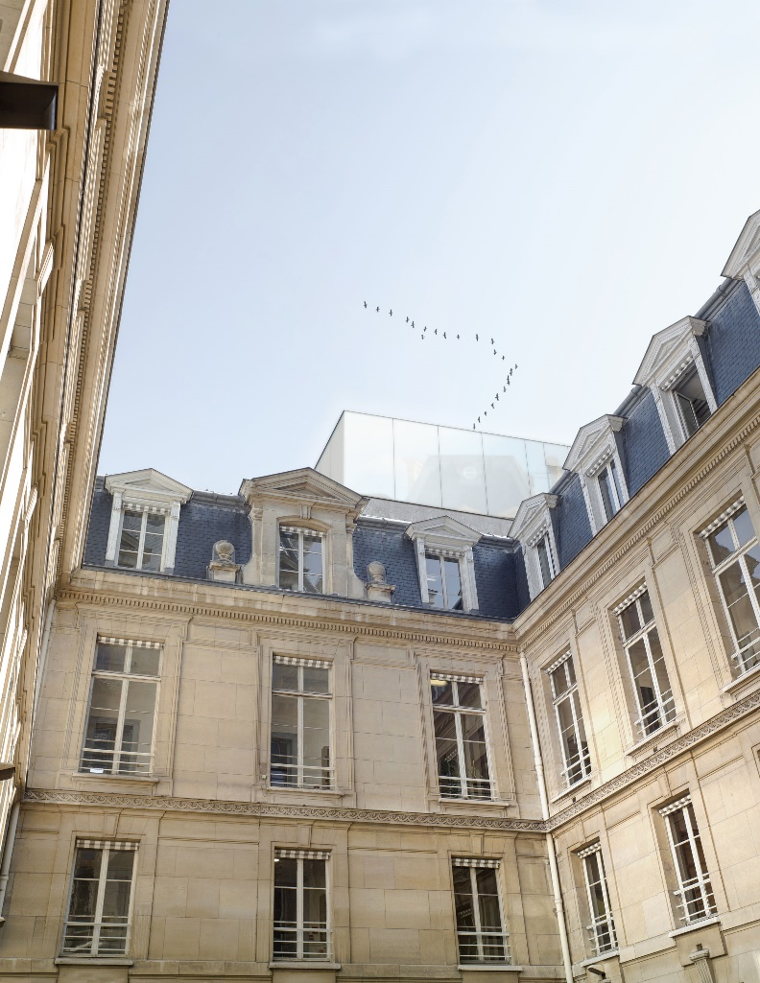
Varenne – Bâtiment E
Vues Projet :
Notes:
Labellisation : loyer Arborial 17,5 M€ TDC
Equilibre 13 après la construction
Arborial
en 2019 = 1202 PDT (hors ONF et CNDA):
ASP : 250;
INAO : 82;
FAM : 797;
IFCE :6;
Gip BIO : 18;
ODEADOM : 49.

Slide 11
Zoning des services à la livraison du bâtiment E
Orientations
Projet de regroupement du SRH sur le bâtiment E (Agents de Varenne, en provenance de Maine et de Vaugirard)
Projet de regroupement des agents du SAFSL dans le bâtiment D
Aménagement du bâtiment B
Optimisation du nombre de postes de travail sur chacun des sites
Notes:
Labellisation : loyer Arborial 17,5 M€ TDC
Equilibre 13 après la construction
Arborial
en 2019 = 1202 PDT (hors ONF et CNDA):
ASP : 250;
INAO : 82;
FAM : 797;
IFCE :6;
Gip BIO : 18;
ODEADOM : 49.

Slide 12
Zoning des services à la livraison du bâtiment E
Environnement de travail
Bureaux rénovés et fonctionnels
Bureaux occupés au maximum par 4 personnels permanents mais permettant l’accueil temporaire de stagiaires, vacataires ou apprentis.
Equipement enrichi des bureaux : cloisons acoustiques, brises vues, plexiglass, casques
Notes:
Labellisation : loyer Arborial 17,5 M€ TDC
Equilibre 13 après la construction
Arborial
en 2019 = 1202 PDT (hors ONF et CNDA):
ASP : 250;
INAO : 82;
FAM : 797;
IFCE :6;
Gip BIO : 18;
ODEADOM : 49.

Slide 13
Zoning des services sur le site de Vaugirard
Orientations
Maintien du CGAAER de la DGAL, des services techniques et de la FSU sur le site de Vaugirard
Relocalisation des bureaux de l’ASMA sur Maine
Alliance du Trèfle, FVI et AMOMA : à préciser
Déménagements pas avant juin 2022 compte tenu des enjeux liés à la présidence française de l’UE
Optimisation du nombre de postes de travail
Création de locaux de convivialité
Acquisition de mobiliers neufs adaptés aux bureaux mutualisés
Recloisonnements ponctuels
Rafraichissements des locaux lorsque cela sera nécessaire
Notes:
Labellisation : loyer Arborial 17,5 M€ TDC
Equilibre 13 après la construction
Arborial
en 2019 = 1202 PDT (hors ONF et CNDA):
ASP : 250;
INAO : 82;
FAM : 797;
IFCE :6;
Gip BIO : 18;
ODEADOM : 49.

Slide 14
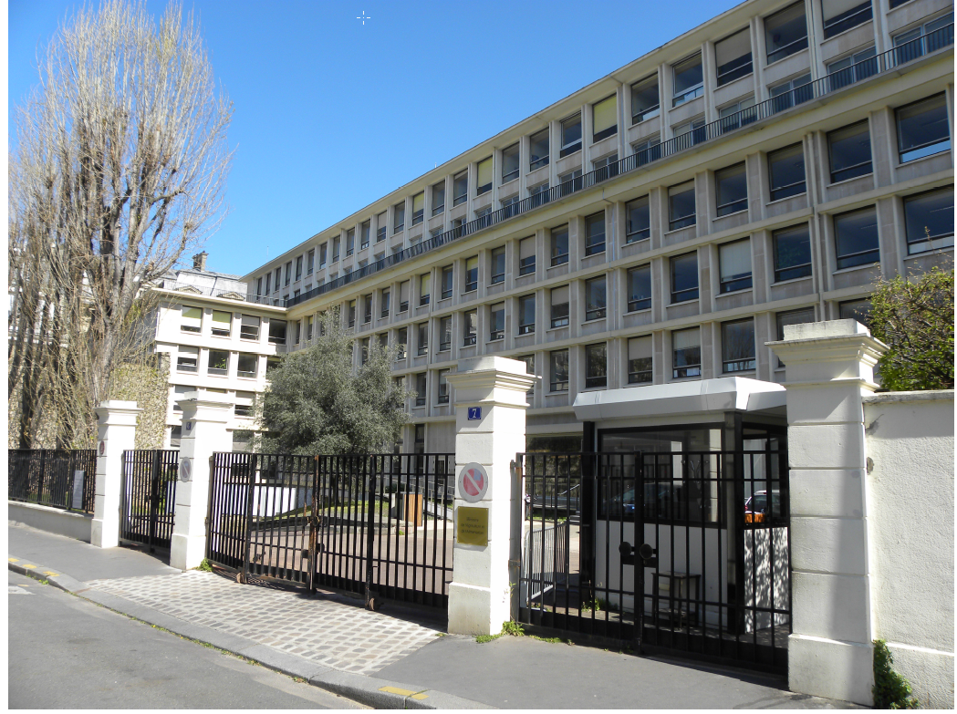
Barbet de Jouy - Projet de requalification de l’entrée du site
Remise en février 2020 des études de faisabilité (sur base de 2 scénarios)
Désignation MOE : fin 2020
Etudes : 2021
Approbation APD le 07/01/2022
Travaux: 2023

Slide 15
Autres travaux tous sites – Huisseries / monte-charge Barbet de Jouy
Remplacement des huisseries sur le site (environ 470) et rénovation de la toiture côté sud : APD en cours de validation, à suivre dépôt du permis de construire et dossier de consultation des entreprises pour travaux
Remplacement du monte-charge BJ nord : entreprise de travaux désignée, début des travaux en mars, jusqu’à l’été 2022

Slide 16
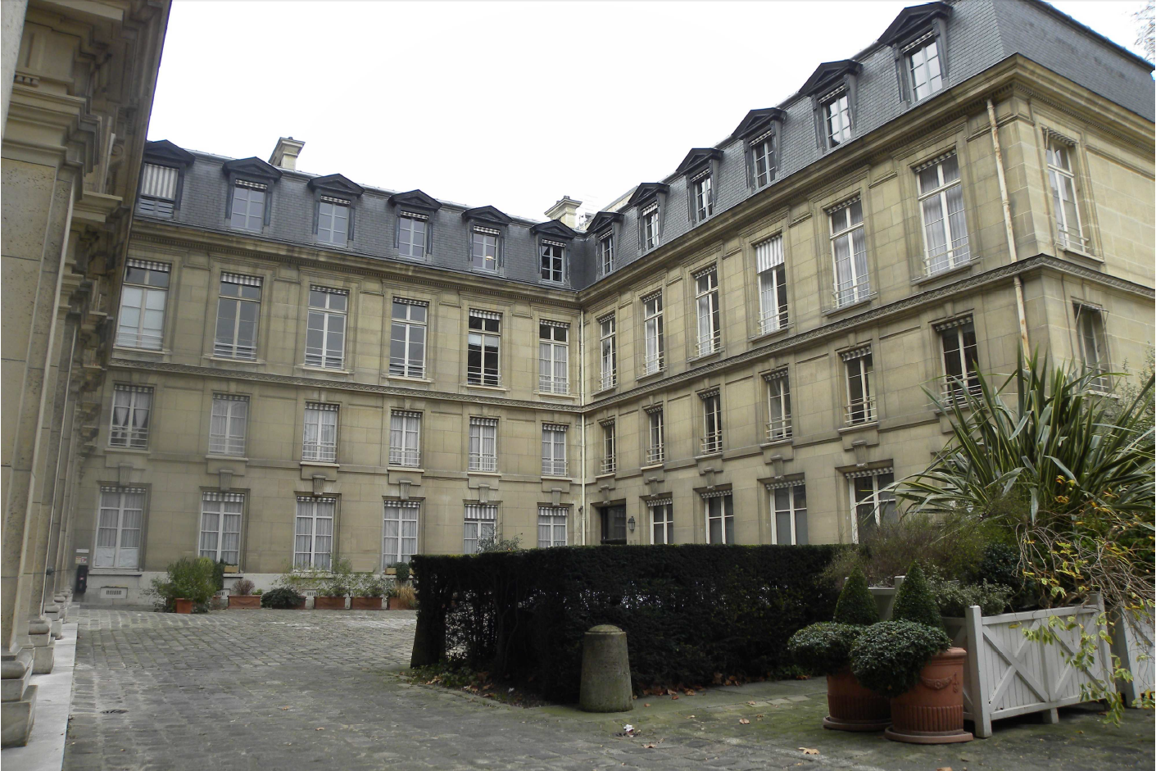
Autres travaux tous sites – Huisseries Varenne
Changement des 69 huisseries du bâtiment C (aile Villeroy et passerelle) :
- permis de construire obtenu
- entreprise de travaux recrutée
- planification des travaux en liaison avec le planning des travaux du bâtiment E

Slide 17
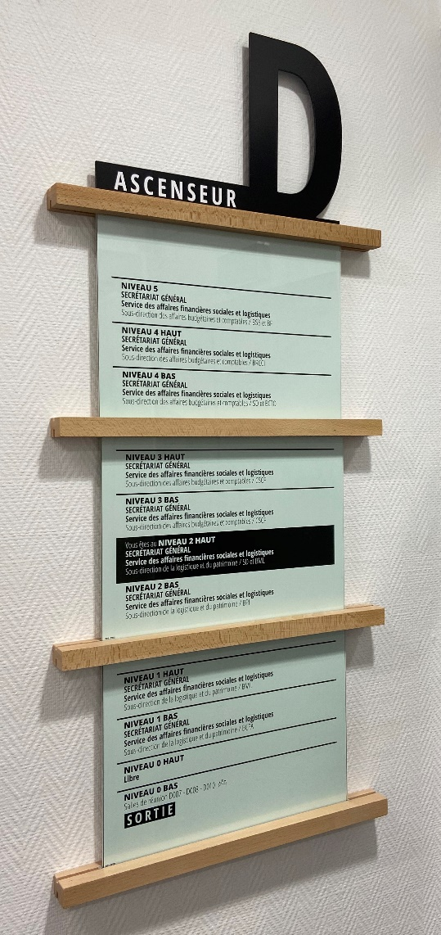
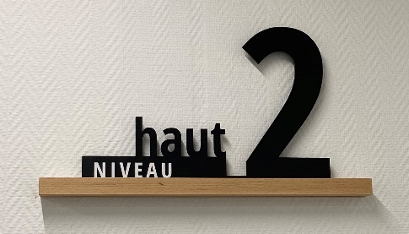
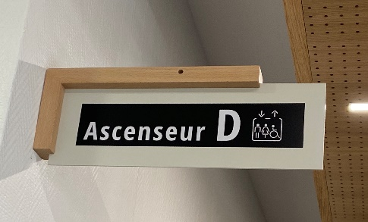
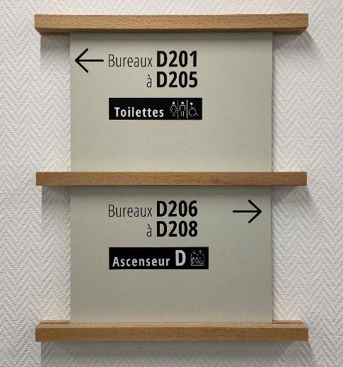
Autres travaux tous sites – Signalétique Varenne
Lancement des études de la signalétique des bâtiments C et E - Varenne : 2e semestre 2021.

Slide 18
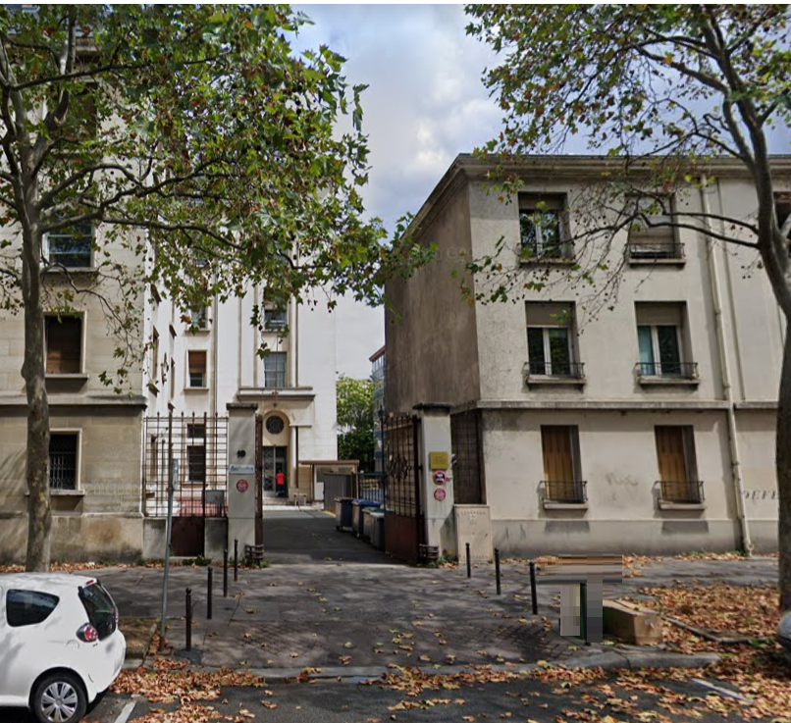
Maine – Remplacement chaudières
Remplacement des deux chaudières gaz de la chaufferie du site de Maine, en lien avec APT : travaux en cours de réception, chaufferie opérationnelle depuis octobre 2021

Slide 19
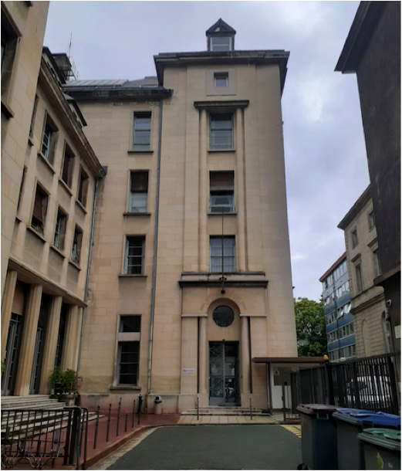
Maine – Reconversion du bâtiment Agroparistech
Calendrier prévisionnel
Octobre 2021 : Lancement de l’étude de faisabilité et de programmation en vue de la restructuration du bâtiment en espaces tertiaires pour l’accueil de 300 postes de travail
Décembre 2021 : Rendu de la première phase « synthèse des données »
1er semestre 2022 : Etudes de faisabilité et programmation
3ème T 2022 : Démarrage des études de maîtrise d’œuvre
4ème T 2023 – 4ème T 2025 : Travaux
Construction en 1950
Surface de plancher 5660 m²
2 sous-sol et 4 niveaux
Grande qualité architecturale
Potentiel de mutabilité notable

Slide 20
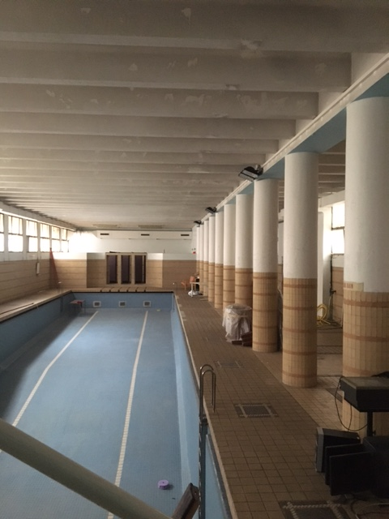
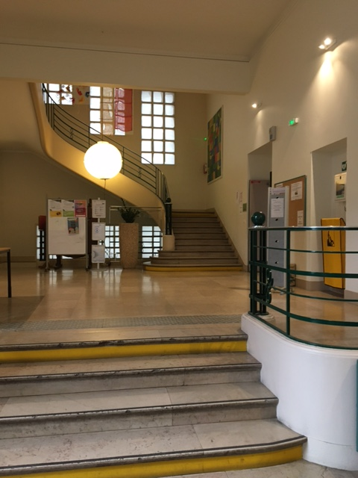
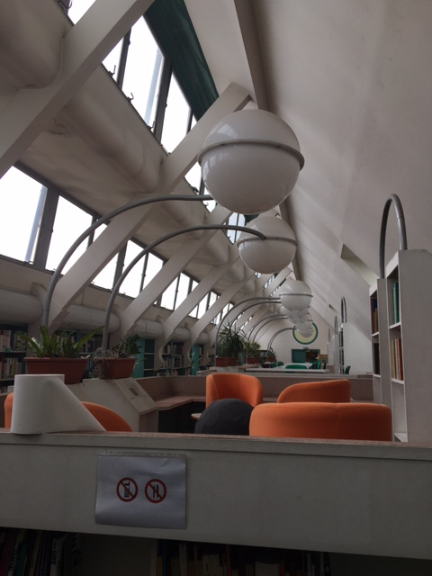
Maine – Des espaces atypiques
1er sous sol Piscine
RDC Hall principal
R+ 4 Bibliothèque

Slide 21
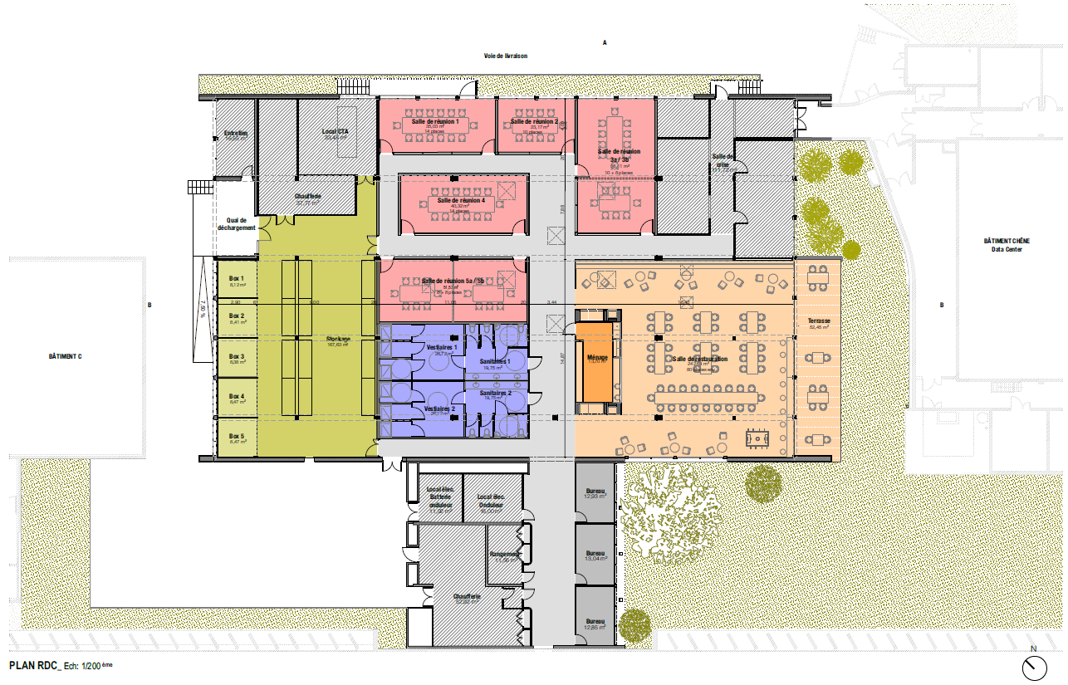
Toulouse Auzeville
1 - ExSI
5 salles de visio dont 2 grandes scindables
Modification des espaces de stockage
Patio et terasse
vestiaires et sanitaires
salle de convivialité pouvant recevoir 80 personnes assises et 200 personnes debout

Slide 22
Toulouse Auzeville
1 - ExSI
Planning prévisionnel :
Point d’avancement :
Réunion de démarrage le 29/09/21
Finalisation des démolitions
Démarrage des lots techniques (CFO/CFA et CVC)
 | Début | Fin
EXSI | février - 2020 | septembre - 2022
Recrutement MOE | juin - 2020 | août - 2020
Consultation MOE | juin - 2020 | juillet - 2020
Analyse des offres initiales MOE | juillet - 2020 | juillet - 2020
Négociation | juillet - 2020 | juillet - 2020
Analyse des offres négociées MOE et attribution marché | juillet - 2020 | juillet - 2020
Délais de recours des candidats non retenus | juillet - 2020 | août - 2020
Phase Etude | octobre - 2020 | septembre - 2021
DIAG | octobre - 2020 | novembre - 2020
AVP | novembre - 2020 | février - 2021
APS + validation | décembre - 2020 | janvier - 2021
APD + validation | janvier - 2021 | mars - 2021
PRO + validation | mars - 2021 | avril - 2021
DCE + validation | avril - 2021 | mai - 2021
Consultation | mai - 2021 | juin - 2021
ACT | juin - 2021 | septembre - 2021
Phase travaux | septembre - 2021 | septembre - 2022
En vert les tâches réalisées
En orange les tâches en cours

Slide 23
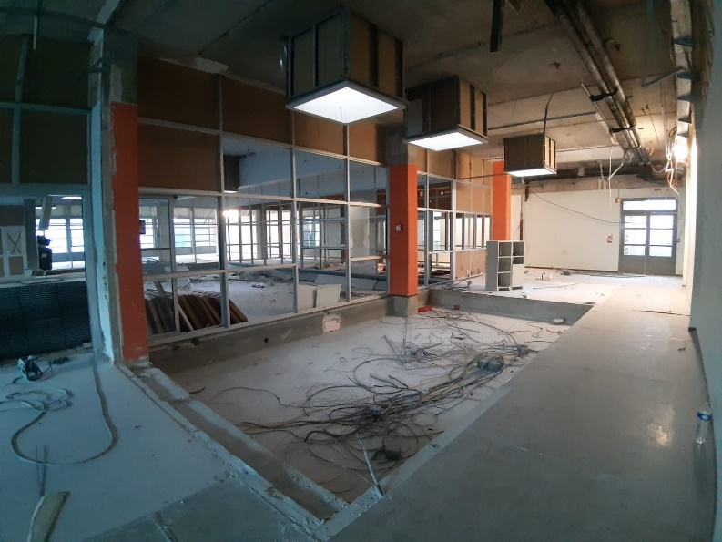
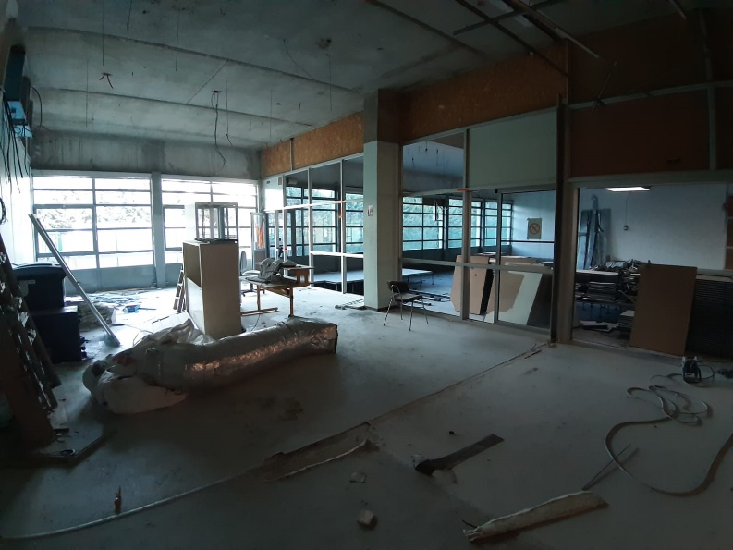
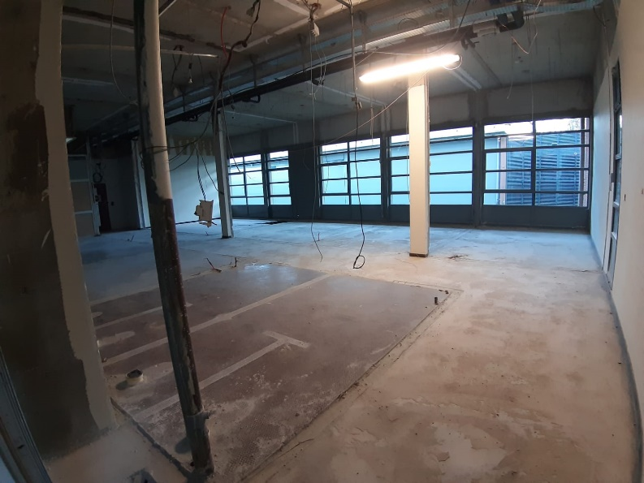
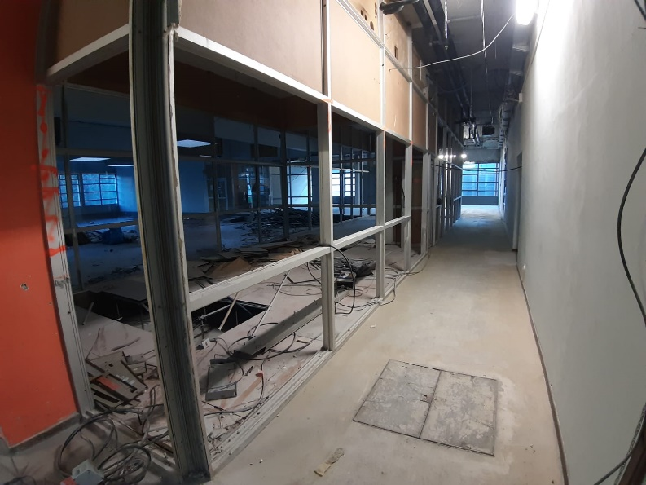
Toulouse Auzeville
1 - ExSI
Démolition et curage

Slide 24
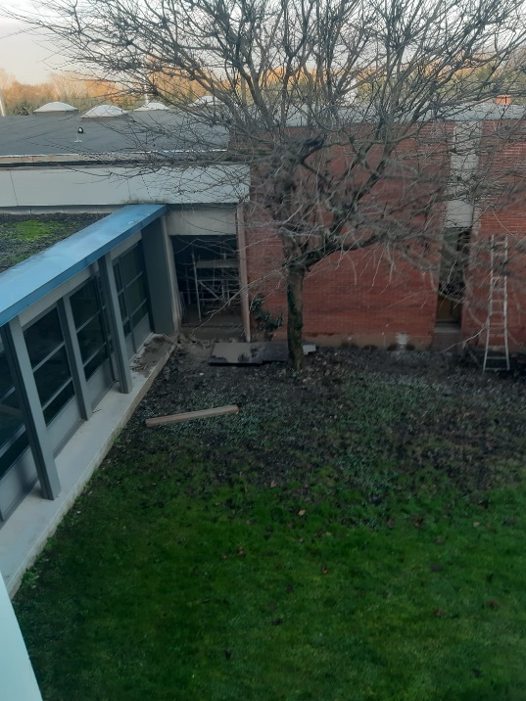
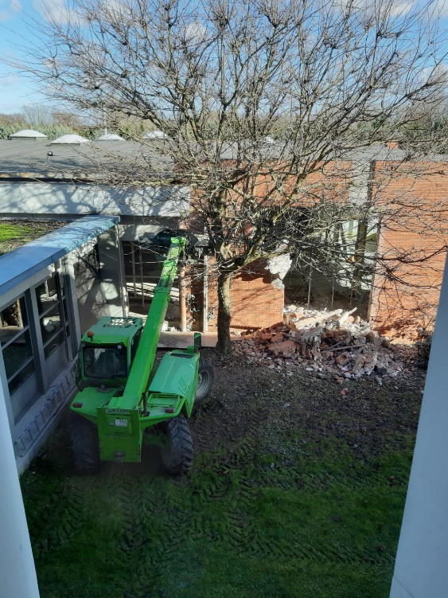
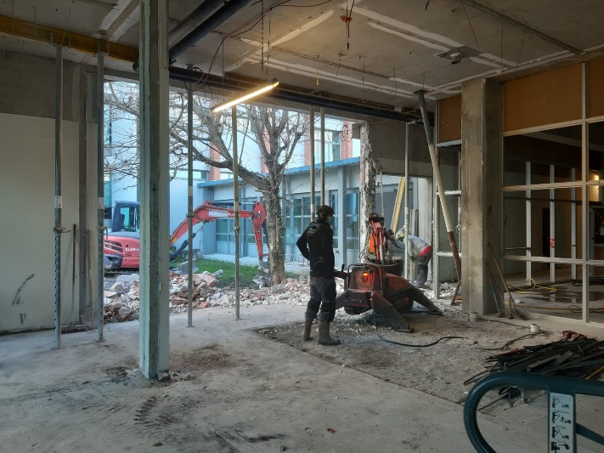
Toulouse Auzeville
1 - ExSI
Ouverture des baies de la salle de convivialité

Slide 25
Toulouse Auzeville
2 - Étanchéité
Programme :
Repérage et traitement des fuites
Dépose et reprise des revêtements bitumés et des pentes dans les zones d’eaux stagnantes
Reprise des couvertines
Etude de dimensionnement des évacuations d’eaux pluviales.
Points d’attention :
Interactions avec les travaux de réhabilitation de l’ancienne salle informatique
Durée des travaux 4,5 mois

Slide 26
Toulouse Auzeville
2 - Étanchéité
Planning prévisionnel :
Point d’avancement :
Notification du marché en janvier 2022
1 seul lot
Réunion de lancement des travaux le 1er février 2022
En vert les tâches réalisées
En bleu les tâches à réaliser

Slide 27
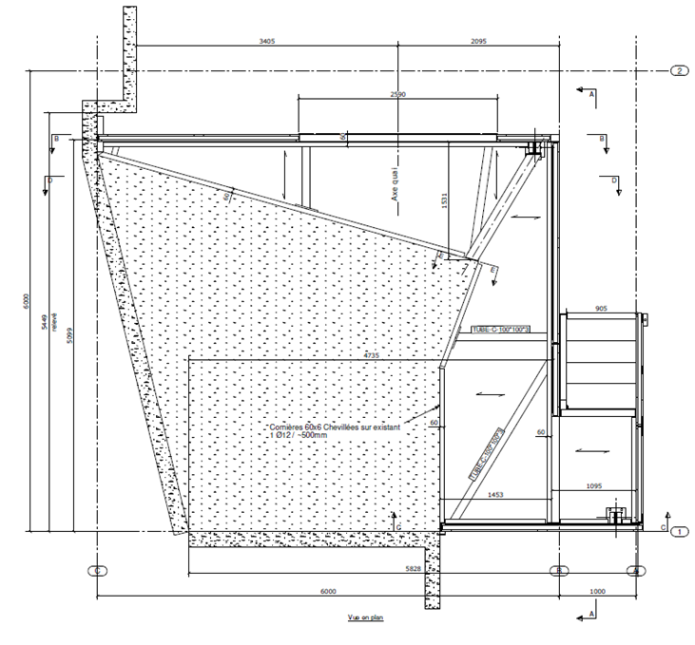
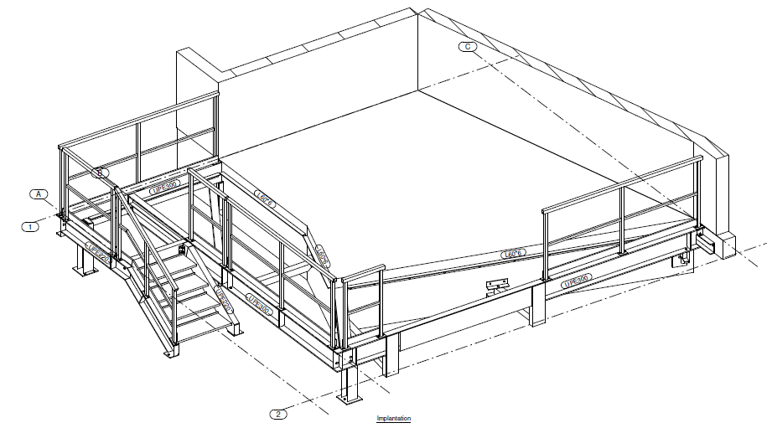
Toulouse Auzeville
3 - Quai de chargement
Programme :
Sécuriser l’usage du quai de chargement conformément à la note de flux du datacenter
Perspective
Plan

Slide 28
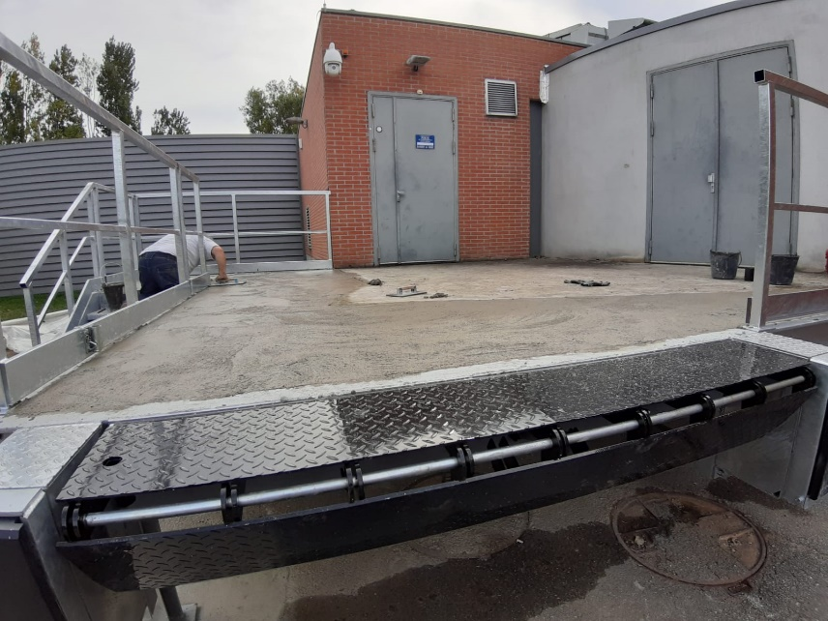
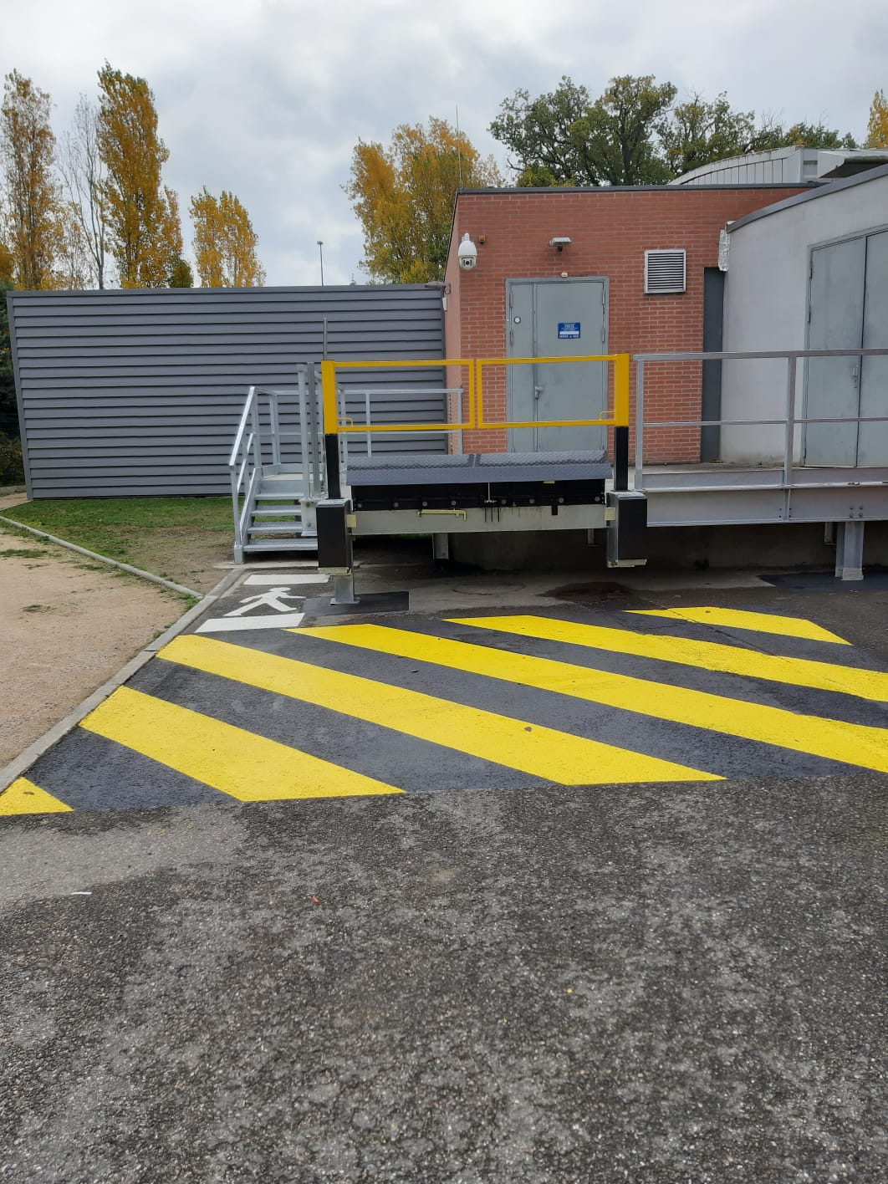
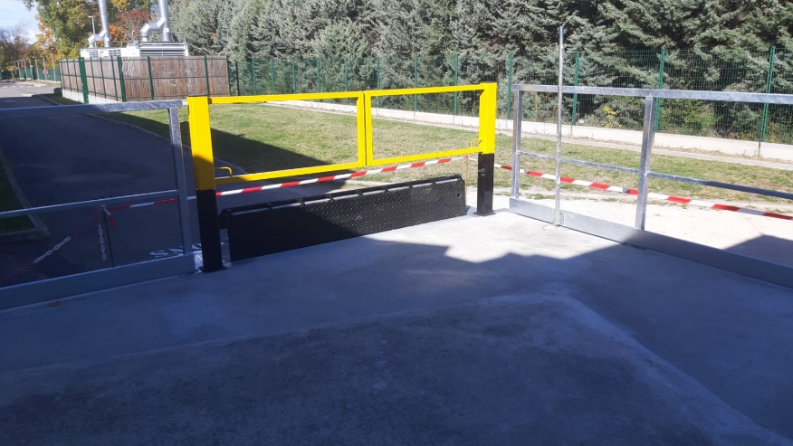

Toulouse Auzeville
3 - Quai de chargement
Equipements installés :
Garde-corps
Barrières pivotantes
Mini-niveleur

Slide 29
Toulouse Auzeville
4 – Poteaux Peinture + Épaufrures
Programme :
Reprise des peintures et réparation des épaufrures des poteaux
Avancement :
MOE notifiée
Diagnostic réalisé
Etudes en cours

Slide 30
Merci de votre attention

